Slide 1
Encontro das
Primeiras – Damas
Sou a Rita Cunha – Diretora do IMAMA/RS

Slide 2
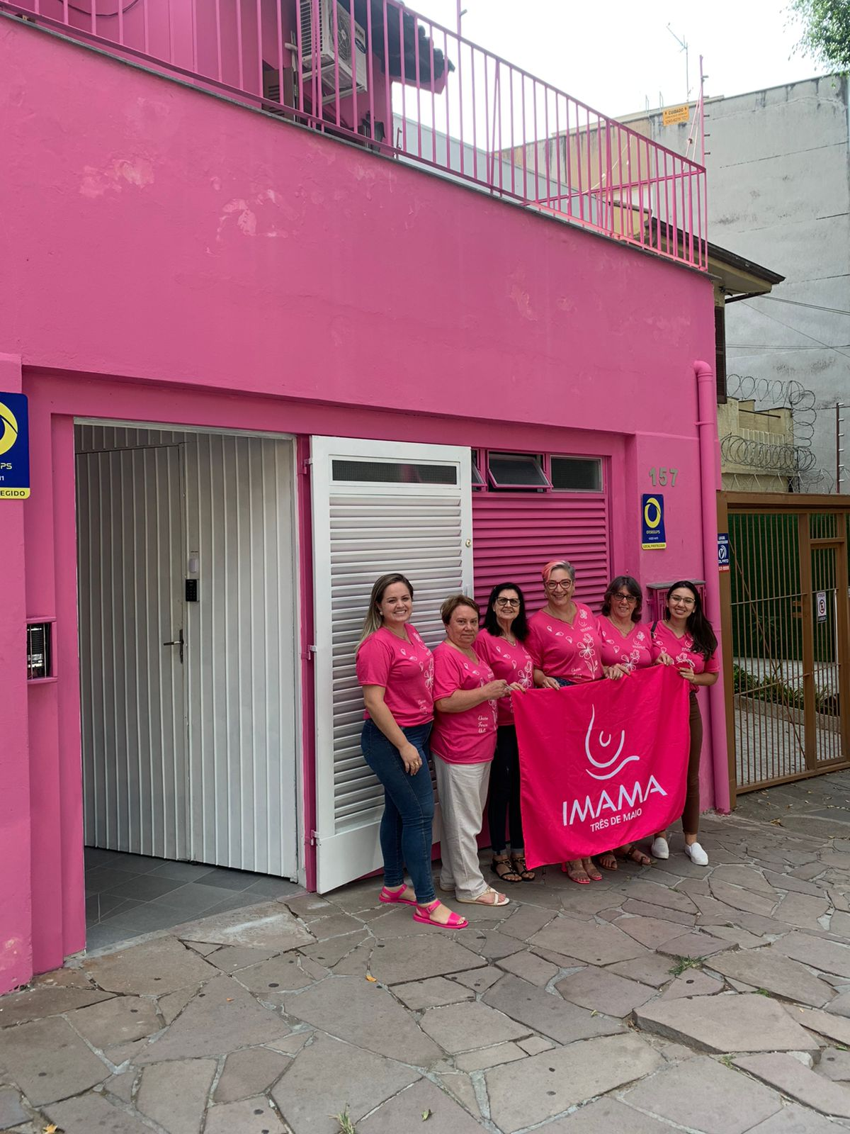
O IMAMA
Sede Porto Alegre
Rua Dr. Vale, 157 – Bairro Floresta CEP 90560-010 - Porto Alegre/RS
✆ +55 51 3264.3000 55 51 99565.1174
✉ falecomimama@imama.org.br

Slide 3
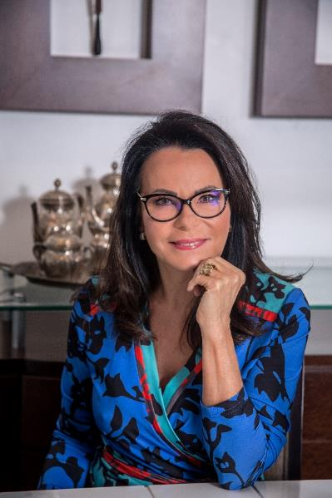
Histórico
O IMAMA - Instituto da Mama do RS, estamos completando 30 anos este ano.
São 03 décadas dedicadas à luta pela causa do câncer de mama.
Fundado pela Dra. Maira Caleffi, mastologista e Diretora do Núcleo Mama do Hospital Moinhos de Vento.
MANTENEDOR

Slide 4
Visão e Missão
VISÃO
Erradicar o câncer de mama como uma doença que ameaça a vida
MISSÃO
Promover, manter e reestabelecer a saúde da mama de homens e mulheres no estado do RS.

Slide 5
Pilares estratégicos
Educação
Advocacy
Prestação de Serviço

Slide 6
Projetos IMAMA
PROJETOS IMAMA

Slide 8
Projeto em parceira com a SES e COSEMS.
Patrocinado pela Roche e BrazilFoundation.
Aprovado em 2020.
Objetivo:

Slide 9
i
Objetivos...
Identificar comportamentos e hábitos de saúde das usuárias;
Conhecer o perfil de saúde das usuárias com câncer de mama;
Conhecer quais as medidas preventivas e de cuidados de saúde são adotadas e as que não são adotadas pelas usuárias;
Estimular rotinas de prevenção através do chatbot;
Base estruturada de dados de usuárias antes do diagnóstico em faixa etária de risco;

Slide 10
Em defesa da Causa Rosa

Slide 11
Leis que amparam os pacientes
AS LEIS FORAM CONQUISTADAS ATRAVÉS DO ADVOCACY DO IMAMA, FEMAMA E OUTRAS INSTITUIÇÕES
Lei 11.664/2008
Lei 13.896/19
Lei 12.732/2012
Lei 13.685/2018 Altera Lei 12.732/2012
Lei 9.797/
99
Lei 12.802/2013
Altera lei 9.797/99
Lei 13.770/2018
Lei da Mamografia
Lei dos 30 dias
Lei dos 60 dias
Notificação compulsória
Reconstrução Mamária
Reconstrução Mamária na hora da cirurgia
Simetria das mamas
1º relatório anual

Slide 12
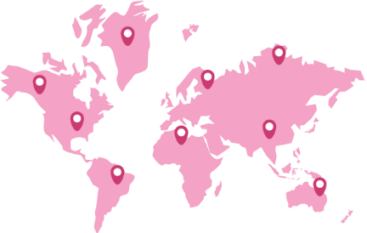
NO MUNDO, O CÂNCER DE MAMA É O MAIS FREQUENTE EM MULHERES
Até 2030, 1 em cada 10 mulheres terá câncer de mama.

Slide 13
1mm de aumento no nódulo, diminui em 1% a chance de cura
54%
são diagnosticados em estágio avançado.
95%
de chances de cura se detectado em fase inicial.

Slide 14
Estimativas
Brasil 2020/2022
66.280
casos por ano
1.274
casos por semana
181
casos por dia

Slide 15
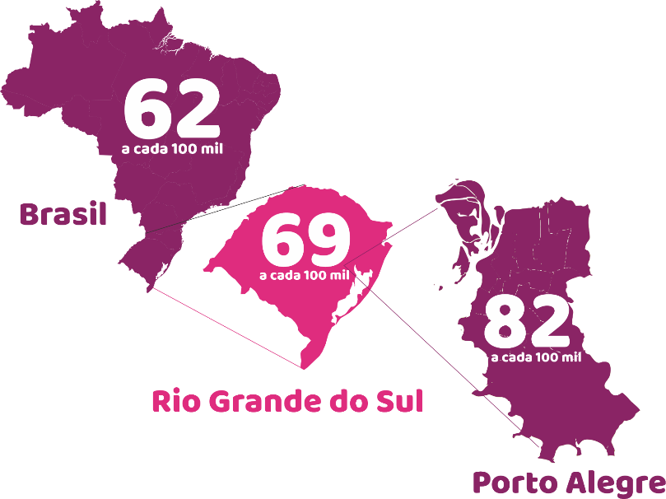
Incidência por região
O Rio Grande do Sul é o 4º Estado em incidência de câncer de mama.
Porto Alegre é a 6ª capital do Brasil em incidência de câncer de mama.

Slide 16
Rastreamento
Exame clínico anual
Investigação Diagnóstica
Ecografia
Tratamento
Cirurgia
Mamografia anual
(a partir dos 40 anos)
Biópsia
Quimioterapia - Radioterapia
Terapia Hormonal - Imunoterapia

Slide 17
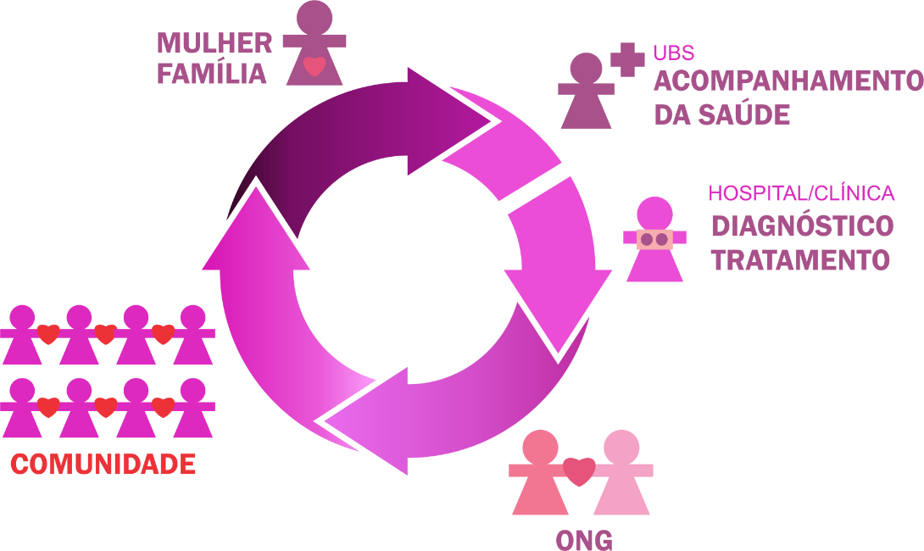
Jornada da paciente

Slide 18
CÂNCER
DE MAMA
É RESPONSÁBILIDADE DE TODOS NÓS!

Slide 19
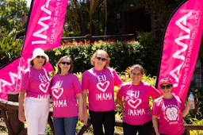
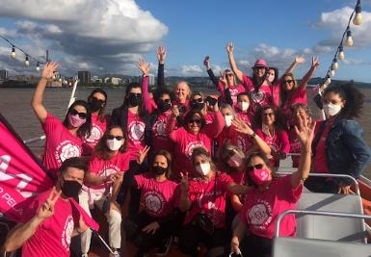
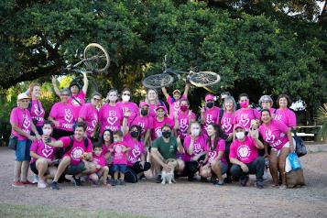
Seja voluntário da Causa Rosa!!!

Slide 20
Ajude o IMAMA através dos programas:

Slide 21
Rua Dr. Vale, 157 | Porto Alegre
+55 (51) 3064-3000
www.imama.org.br
/imamapoa
@imama.poa.rs
/imama-rs
Obrigado!

